Slide 1
Материалы по мероприятию, посвященному Дню ОБЗР
Школьник Юлия Анатольевна, руководитель физического воспитания

Slide 2
Карточки для проведения локации «Курс молодого бойца»

Slide 3
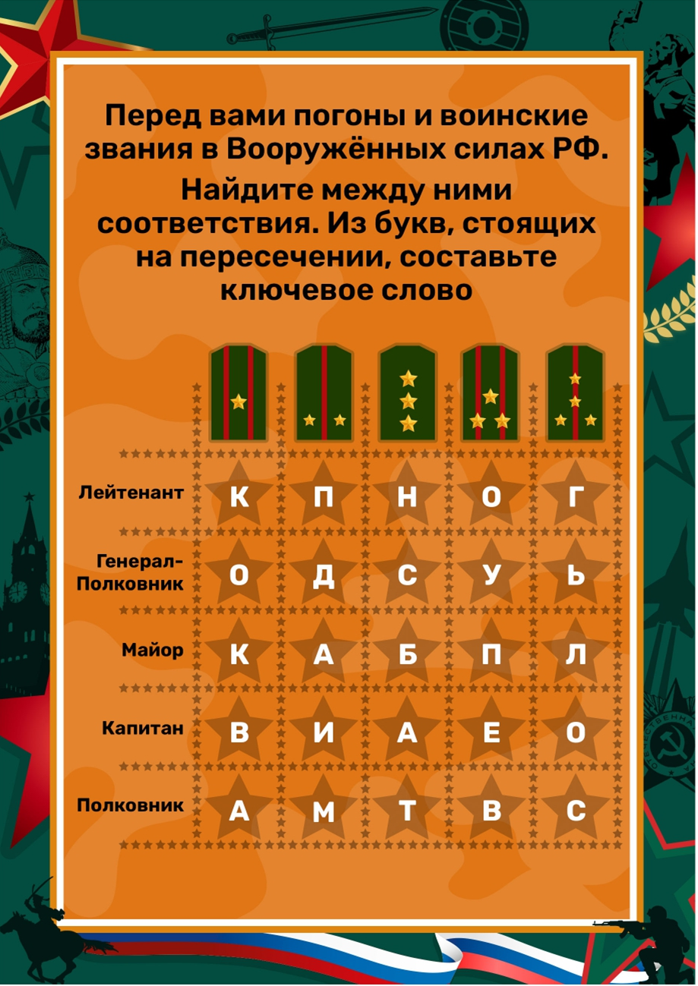
Воинские звания

Slide 4

Гимн РФ

Slide 5

Великие сражения

Slide 6
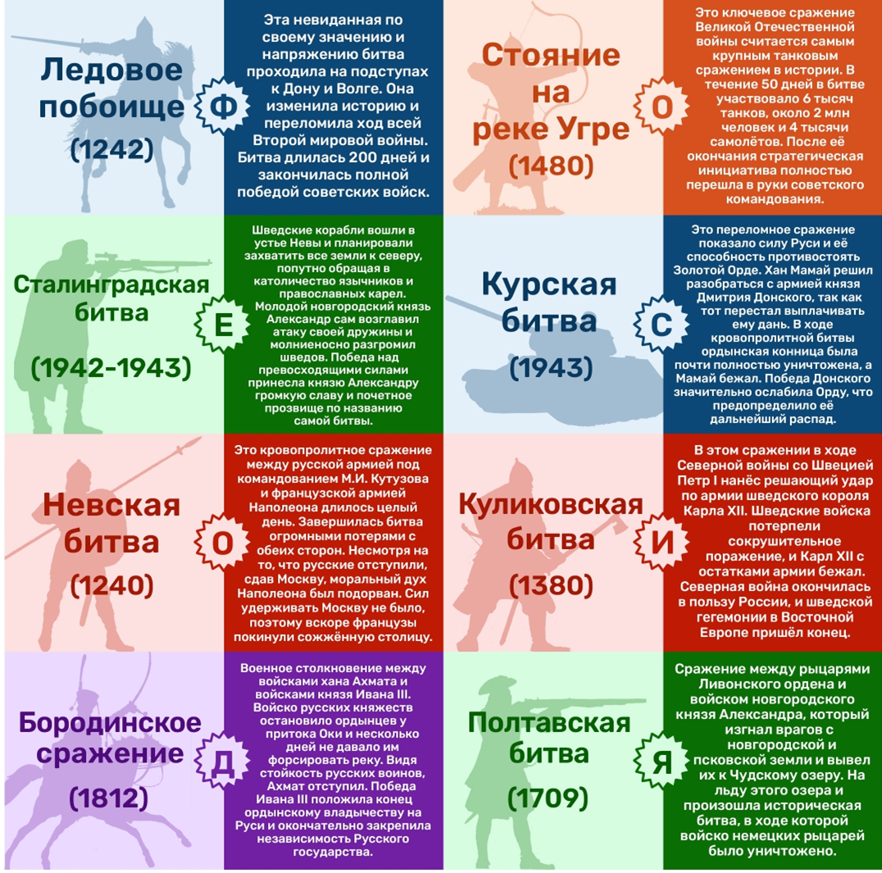
Карточки

Slide 7
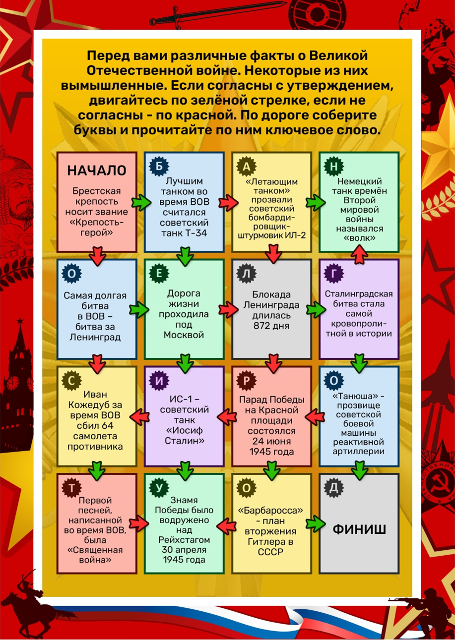
Великая
Отечественная война

Slide 8

Важные исторические события

Slide 9

Города герои

Slide 10
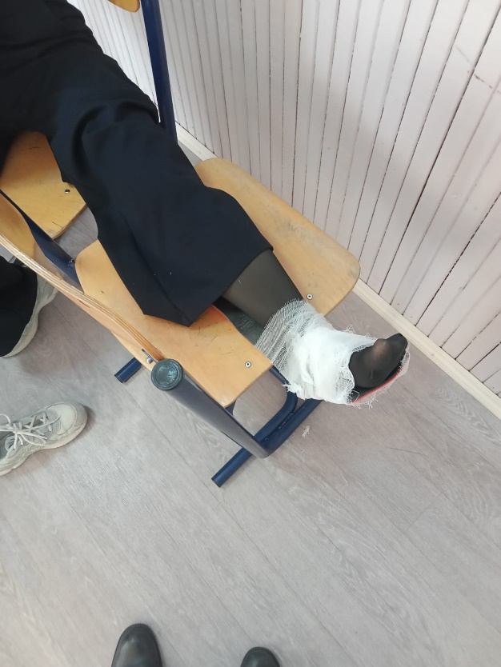
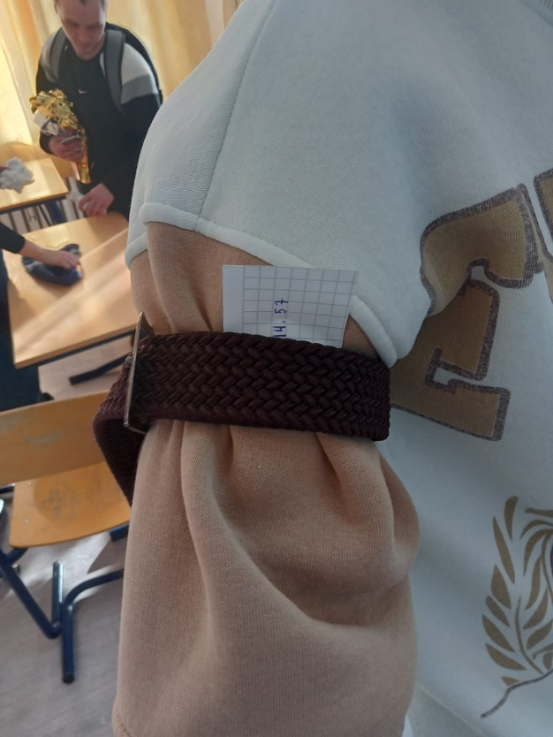
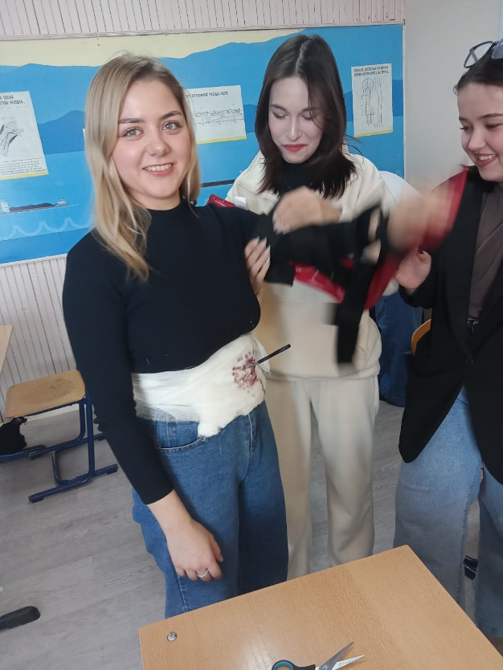
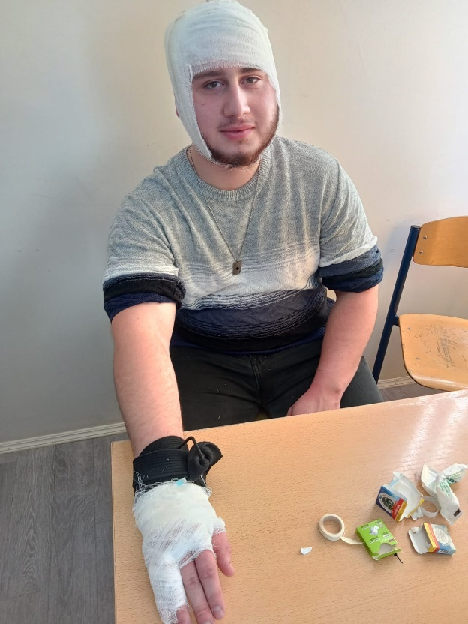
Фотографии с мероприятия посвященного Дню ОБЗР

Slide 11
